Slide 1
Métricas de Software
Capítulo 4
CALIDAD DE SOFTWARE
M en C JESUS MARTÍN SILVA FERNÁNDEZ
jsilvaf@unsa.edu.pe

Slide 2
Un buen gerente mide
proceso
métricas de proceso
métricas del proyecto
medición
métricas del producto
producto
¿Qué hacemos?
utilizar como un
¿base?
•¿tamaño?
•¿función?
‹#›

Slide 3
Contenidos
Conceptos básicos
Medidas y modelos
Alcance de las métricas del software
Clasificación de las métricas de software
Recogida de datos métricos
Medición de atributos internos del producto
Medición de atributos externos del producto
Medición de recursos
Métricas para sistemas orientados a objetos

Slide 4
Conceptos básicos (I)
Medida
Una medida proporciona una indicación cuantitativa de extensión, cantidad, dimensiones, capacidad y tamaño de algunos atributos de un proceso o producto.
Métrica
Medida cuantitativa del grado en que un sistema, componente o proceso posee un atributo dado (IEEE, 1993).
Indicador
Métrica o combinación de métricas que proporcionan una visión profunda, del proceso de software, del proyecto de software o del producto en sí (Ragland, 1995).

Slide 5
Conceptos básicos (II)
Tipos de indicadores
  Los indicadores de proceso permiten tener una visión más profunda de la eficacia de un proceso ya existente. Se recopilan de todos los proyectos de la organización durante un largo periodo de tiempo con objeto de obtener mejoras de los procesos de software a largo plazo.
  Los indicadores de proyecto permiten:
    Evaluar el estado del proyecto en curso.
    Seguir la pista de los riesgos potenciales.
    Detectar áreas de problemas antes de que sean críticas.
    Ajustar el flujo y las tareas del trabajo.
    Evaluar la habilidad del equipo del proyecto en controlar la calidad de los productos.
  Los indicadores de producto permiten evaluar su calidad.

Slide 6
Medidas y modelos (I)
Un modelo es una abstracción de la realidad que permite observar los detalles de una entidad o concepto desde una perspectiva particular.
Los modelos son necesarios para asociar las entidades o atributos del mundo real con los elementos de un sistema numérico. La interpretación de las medidas requiere el uso de modelos:
  Modelos empíricos. Contexto empírico del mundo real
  Modelos numéricos. Formalización de las medidas del contexto empírico
Medición: proceso por el cual se asignan números o símbolos a atributos de entidades del mundo real de tal forma que los describa de acuerdo con reglas claramente definidas [Fenton y Pfleeger, 1997]
Modelo empírico
Medida
Modelo numérico
Matemáticas/ estadística
Comprensión/ refinamiento
Resultado empírico
Interpretación
Resultado numérico

Slide 7
Medidas y modelos (II)
Elementos implicados en la medición
Mundo real
Mundo formal
Entidad medida
Se aplica a
*
Valor
Posee *
Mide
Atributo
Se expresa en
*
Cuantifica
Unidad
*
Pertenece a
Tipo de escala
Modelo estructural [Kitchenham et al., 1995]

Slide 8
Medidas y modelos (III)
Atributo medible
  Propiedad o característica distinguible de una entidad software
Escala
  Conjunto ordenado de valores, continuos o discretos, o conjunto de categorías
  Define un intervalo de valores posibles que se pueden producir al aplicar un método de medida
Tipos de escala
  Nominal: clasifica las entidades medidas en categorías que no implican un orden
  Ordinal: clasifica las entidades medidas en categorías que implican un orden
  De intervalo: la diferencia entre dos valores consecutivos de la escala es igual
  Ratio:
    comienza con el valor 0 correspondiente a la ausencia del atributo medido
    Crece a intervalos iguales (unidades)
    Distancias iguales corresponden a cantidades iguales del atributo
  Absoluta: la medición se realiza mediante el recuento del número de elementos en una entidad

Slide 9
Alcance de las métricas del software (III)
Productividad
Valor
Coste
Calidad Cantidad
Fiabilidad Defectos
Tamaño Funcionalidad
Recursos
Tiempo
Dinero
Complejidad
Personal
Restricciones Dificultad
Tiempo Dinero
de entorno del problema
Modelo de productividad
Modelos y medidas de calidad
  Las medidas de productividad deben ir acompañadas de medidas que permitan valorar la calidad del producto
  Los modelos de estimación, generalmente se construyen descomponiendo las características de calidad

Slide 10
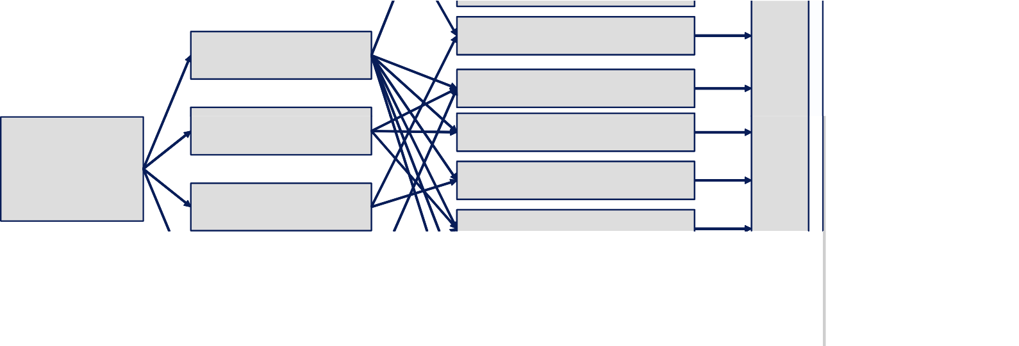
Alcance de las métricas del software (IV)
Uso Factor Criterio
Comunicatividad
Usabilidad
CoCommuuninicacatitividadvidad
Usabilidad
Exactitud
Operación del producto
ExExactituactitudd
Operación
del
Fiabilidad
Consistencia
M É T
CConsonsiissttenencciiaa
^{M}M
^{É}É ^{T}T
producto
Eficiencia dispositivos
eficiencia
eficiencia
Accesibilidad
AccAcceessiibbiliiliddaadd
R I C A S
Completitud
^{R}R
^{I}I
Reusabilidad
Reusabilidad
Estructuración
Mantenibilidad
Concisión
^{C}C
^{A}A ^{S}S
Revisión del producto
Mantenibilidad
Revisión
del producto
Independencia dispositiv.
Portabilidad
Portabilidad
Legibilidad
Chequeabilidad
Autodescriptividad
Autodescriptividad
Chequeabilidad
Autodescriptividad
Trazabilidad
Trazabilidad
Trazabilidad
Modelo de calidad del software

Slide 11
Alcance de las métricas del software (V)
Modelos de fiabilidad
  Están incluidos en la mayoría de los modelos de calidad
  La especialización de los modelos de fiabilidad permite aumentar el entendimiento y control de los productos
Evaluación del rendimiento
  Aunque es otro aspecto de la calidad, la valoración del rendimiento incluye características observables como tiempos de respuesta y características internas como eficiencia de los algoritmos
Métricas estructurales y de complejidad
  Para realizar predicciones sobre atributos de calidad (fiabilidad, facilidad de mantenimiento ...) se pueden medir atributos estructurales sobre representaciones del software que están disponibles antes que el código

Slide 12
Clasificación de las métricas del software (II)
ENTIDADES
ATRIBUTOS
Internos
Externos
Productos Especificaciones, diseño, código...
Tamaño, reusabilidad, modularidad, funcionalidad, acoplamiento, complejidad...
Comprensión, mantenibilidad, calidad, fiabilidad ...
Procesos Realización de la especificación, del diseño, del código...
Tiempo, esfuerzo, cambios en requisitos, fallos en la especificación
Calidad, coste, estabilidad
Recursos
Edad, precio, tamaño del
Productividad, experiencia,
Personal, equipos, hardware, software...
equipo, velocidad, tamaño de memoria
calidad, usabilidad, fiabilidad

Slide 13
Recogida de datos métricos (III)
Definición de los datos
Hay dos tipos de datos:
  Datos sin refinar resultantes de la medición inicial
  Datos refinados obtenidos extrayendo los elementos de datos relevantes de los datos sin refinar
Proceso, Producto, recurso
Recogida _{Datos sin} Extracción de datos refinar
Análisis
Valores de atributos derivados
Datos refinados
Medición directa
Medición indirecta
Recolección de datos para la medición

Slide 14
Recogida de datos métricos (V)
OBJETIVO: Evaluar la efectividad del estándar de codificación
PREGUNTAS:
¿Quien está usando el estándar?
¿Cual es la productividad del codificador?
¿Cual es la calidad del código?
Proporción de codi-
Experiencia de codificadores en:
el estándar el lenguaje el entorno...
Cantidad de código
_{MÉTRICAS:} ficadores usando:
Errores...
el estándar el lenguaje
Ejemplo de métricas derivadas de objetivos y preguntas (GQM)

Slide 15
Medición de atributos internos del producto (IV) Longitud (II)
Código (II)
Es útil medir por separado las líneas comentadas (CLOC) de las no comentadas para calcular esfuerzo, productividad, etc. La longitud total será:
LOC = NCLOC + CLOC
También puede se útil calcular la densidad de comentarios:
CLOC/LOC
Para propósitos tales como la prueba es importante conocer cuanto código ejecutable se produce, para ello se mide el número de sentencias ejecutables (ES), ignorando los comentarios, declaraciones de datos y cabeceras
Otra propuesta consiste en contabilizar únicamente el código entregado al cliente. Se cuenta el número de DSI (delivered source instruction) que incluye las declaraciones de datos, las cabeceras y las instrucciones fuente

Slide 16
Medición de atributos internos del producto (VII) Longitud (V)
Especificaciones y diseño
Los documentos de especificación de requisitos y de diseño tienen representaciones de muchos tipos (texto, gráficos, símbolos...)
La medición del atributo longitud exige la identificación de elementos atómicos que puedan contarse. Ejemplo:
  Diagramas de flujo de datos: procesos, entidades externas, almacenes de datos y flujo de datos
  Especificaciones algebraicas: salidas, funciones, operaciones y axiomas
  Esquemas Z: líneas de especificación (declaraciones y predicados)
Se pueden definir páginas de documentación como objetos atómicos
Vista | Diagrama | Objetos atómicos
Funcional | Diagrama de flujo de datos Diccionario de datos | Burbujas Elementos de datos
Datos | Diagrama entidad relación | Objetos, relaciones
Estado | Diagrama de transición de estados | Estados, transiciones
Componentes atómicos del análisis estructurado

Slide 17
Medición de atributos internos del producto y Funcionalidad
Puntos de función (II)
A cada item se le asigna un índice de complejidad (simple, medio o complejo) y un factor de peso en función del índice, cuyos valores se recogen en la tabla siguiente
 | Factor de peso
Item | Simple | Medio | Complejo
Entradas externas | 3 | 4 | 6
Salidas externas | 4 | 5 7
Consultas externas | 3 | 4 6
Ficheros externos | 7 | 10 15
Ficheros internos | 5 | 7 | 10

Slide 18
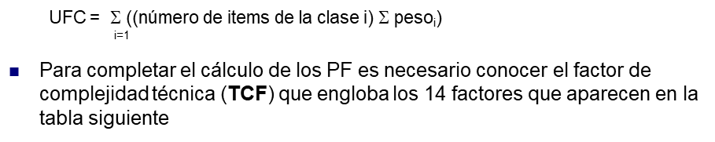
Medición de atributos internos del producto Funcionalidad
Puntos de función (III)
UFC se calcula mediante la siguiente fórmula:
15
Componentes del factor de complejidad técnica
F₁ Copias de seguridad y recuperación fiables | F₆ Entrada interactiva de datos | F₁₁ Reusabilidad
F₂ Comunicación de datos | F₇ Facilidad operativa | F₁₂ Facilidad de instalación
F₃ Funciones distribuidas | F₈ Actualización interactiva | F₁₃ Múltiples sitios
F₄ Rendimiento F₅ Configuración muy usada | F₉ Interfaces complejas | F₁₄ Facilidad de cambios
 | F₁₀ Procesamiento complejo

Slide 19
Medición de atributos internos del producto Funcionalidad
Cada componente de la tabla anterior se sitúa en una escala entre 0 y 5 según su influencia:
Ninguna influencia 0
Medio 3
Incidental
Moderado
1
2
Significativo
Esencial
4
5
La siguiente fórmula combina los 14 factores:
TCF = 0.65 + 0.01 Σ F_{i}
i=1
Los valores constantes de la ecuación y los factores de ponderación
14
se obtienen empíricamente
Cálculo final de los puntos de función:
FP = UFC * TCF
La técnica de puntos de función presenta muchos problemas debido fundamentalmente a la subjetividad en la aplicación de los factores y a la inexactitud de las medidas

Slide 20
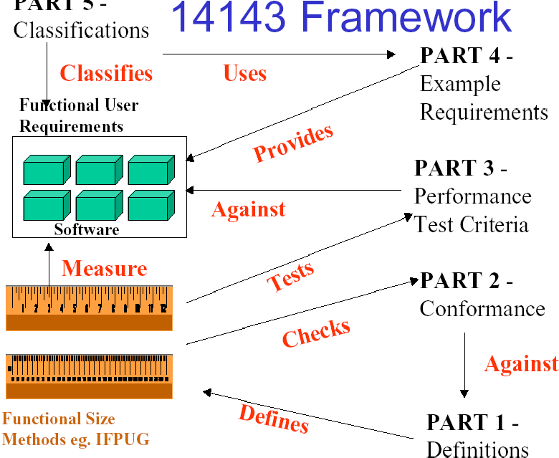
Medición de atributos internos del producto Funcionalidad
Medición del tamaño funcional
Conjunto de estándares [ISO/IEC 14143 parts 1 – 5]
creados como respuesta a la gran proliferación de propuestas de FP
Definiciones (parte 1):
  Tamaño funcional: tamaño del software derivado de la cuantificación de los requisitos funcionales de usuario
  Medición del tamaño funcional: proceso de medir el tamaño funcional
  Índices de productividad: tamaño del producto software entregado / esfuerzo
  Efectividad del coste: tamaño del producto software entregado / coste
  Calidad del producto:
defectos entregados / tamaño del producto software entregado

Slide 21




Medición de atributos internos del producto Funcionalidad
COSMIC-FFP [ISO/IEC 19761:2003]
Propuesta del COmmon Software Measurement International Consortium
Para sistemas cliente servidor y aplicaciones multicapa
Compatible con técnicas actuales de especificación de requisistos (casos de uso y prototipado)
Aplicable en proyectos que usan COTS
Ejemplo de un sistema cliente-servidor actual
Capas de la arquitectura software

Slide 22
Medición de atributos internos del producto Funcionalidad
UCP (Use Case Points) (III)
Factores de complejidad técnica
T₁ Sistemas distribuidos |  | T₆ Facilidad de instalación |  | T₁₁ Características especiales de seguridad
T₂ | Rendimiento | T₇ | Facilidad de uso
T₃ Eficiencia del usuario final |  | T₈ | Portabilidad | T₁₂ Acceso directo a terceras partes
T₄ Procesamiento interno complejo |  | T₉ | Facilidad de cambio | T₁₃ Se requiere entrenamiento especial del usuario
T₅ | Reusabilidad | T₁₀ Concurrencia
Factores de complejidad del entorno
E₁ Familiaridad con UML | E₅ Experiencia en orientación a objetos
E₂ Trabajadores a tiempo parcial | E₆ Motivación
E₃ Capacidad de los analistas | E₇ Dificultad del lenguaje de programación
E₄ Experiencia en la aplicación | E₈ Estabilidad de los requisitos

Slide 23
Medición de atributos internos del producto Funcionalidad
Enfoque COCOMO
COCOMO es un modelo para predecir el esfuerzo en función del tamaño del sistema
Utiliza una medida del tamaño que puede ser aplicada al comienzo del desarrollo: los puntos objeto
El cálculo de los puntos objeto se realiza contabilizando el número de pantallas, informes y componentes de 3GL de la aplicación. A cada objeto se le asigna un factor de peso según su grado de dificultad
Tipo de objeto | Simple | Medio | Difícil
Pantalla | 1 | 2 | 3
Informe | 2 | 5 | 8
Componente 3GL | - | - | 10
Los pesos reflejan el esfuerzo relativo requerido para implementar un objeto de un determinado nivel
Si existe reutilización los objetos ponderados se suman y se multiplican por un factor de reutilización para dar un nuevo número de puntos objeto:
Puntos objeto nuevos = (puntos objeto) * (100 - r) / 100

Slide 24
Medición de atributos internos del producto Medidas estructurales
Modularidad y flujo de información (I)
Modelos de modularidad y flujo de información:
  Diagramas de diseño: representan la información referente a las relaciones entre módulos necesaria en el diseño
  Grafos de llamada a módulos: representación utilizada para realizar medidas intermodulares a un nivel más abstracto que los diagramas de diseño
  Grafos de dependencia de datos: Modelo de flujo de información utilizado para realizar medidas intra-modulares
puntuaciones
Principal
puntuaciones
Leer puntuaciones
Media
puntuaciones
media
media
Calcular media
Imprimir media
Diagrama de diseño

Slide 25
Medición de atributos internos del producto Medidas estructurales
Estructura de los datos (I)
Medidas locales: Medida de las propiedades de las estructuras de datos individuales
  Las medidas de estructuras de datos complejas se definen jerárquicamente en términos de los valores de los datos primitivos que las forman y las operaciones necesarias para construirlas
Medidas globales: Globalmente se puede medir la cantidad de datos de un sistema dado
  Medida del número de operandos distintos:
µ₂ = nº de variables + nº de constantes + nº de etiquetas
  Medida del tamaño de las bases de datos (modelo COCOMO):
Tamaño de la base de datos en bytes o caracteres
D/P =
Tamaño del programa en DSI*
*DSI: Delivered Source Instructions

Slide 26
Medición de atributos externos del producto
Los atributos externos de un producto son aquellos que pueden medirse únicamente con respecto a cómo el producto se relaciona con su entorno.
Los atributos externos sólo son medibles cuando el producto esta completo.
La mayoría de los atributos externos están relacionados con algún aspecto de la calidad.
  Los modelos de calidad recogen atributos clave denominados factores de calidad, que normalmente son atributos externos de alto nivel.
  Los factores de calidad pueden descomponerse en atributos de bajo nivel denominados criterios de calidad.
  Los criterios de calidad pueden asociarse con un conjunto de atributos de bajo nivel medibles directamente obteniendo las métricas de calidad.
MÉTRICA
CRITERIO
Facilidad de corrección
Cuenta de fallos
FACTOR
Mantenibilidad
Grado de prueba
Chequeabilidad
Esfuerzo
Expansibilidad
Cuenta de cambios
Descomposición del factor “mantenibilidad”
Medición del software 72

Slide 27
Medición de atributos externos del producto
El modelo de calidad estándar ISO 9126
En el estándar denominado Evaluación de Productos Software: Características de calidad y guías para su uso, la calidad se descompone
en seis factores:
Funcionalidad
Fiabilidad
Eficiencia
Usabilidad
Mantenibilidad
Portabilidad
El estándar define un proceso para evaluar la calidad del software.
ISO 9126 y otras informaciones técnicas
Requisitos de gestión
Especificación de requisitos de calidad
Definición de
requisitos de
Definición de criterios de valoración
calidad
Selección de métricas
Definición de niveles de clasificación
Desarrollo de software
Productos
Medición
Clasificación
Resultados
Valoración
Modelo del proceso de evaluación ISO 9126
Medición del software 73

Slide 28
Medición de atributos externos del producto
Medición de la densidad de defectos
Para cualquier producto software se pueden considerar dos tipos de defectos:
  Defectos conocidos
  Defectos latentes
La densidad de defectos se puede definir en función de los primeros:
número de defectos conocidos
Densidad de defectos =
tamaño del producto
Medida de la calidad basada en defectos
Se puede medir la calidad en función de la relación:
Tiempo empleado en la corrección de defectos “post-release” Tiempo total de desarrollo del sistema

Slide 29
Medición de atributos externos del producto
Medidas de usabilidad (II)
Las medidas de usabilidad se suelen expresar en función del rendimiento del usuario. Se han propuesto varias medidas de ese tipo:
  Efectividad de las tareas:
% de efectividad = (cantidad * calidad)/100
  Eficiencia temporal:
eficiencia = efectividad/tiempo de tarea
Periodo de tiempo productivo:
tiempo de tarea - tiempo no productivo
periodo productivo =
x 100
tiempo de tarea
Eficiencia relativa del usuario:
eficiencia del usuario
eficiencia relativa =
x 100
eficiencia del experto

Slide 30
Medición de atributos externos del producto
Medidas de usabilidad para aplicaciones Web (V)
Eficiencia: capacidad de ayudar a los usuarios finales a alcanzar sus objetivos en menos tiempo que el requerido para alcanzar los mismos objetivos utilizando otros instrumentos
Indicadores
  El tiempo necesario para completar exitosamente una transacción
  Número de transacciones completadas con éxito en un periodo de tiempo dado
La medición final de la eficiencia se hace calculando la media aritmética entre los rangos asignados a cada indicador en las siguientes tablas
Rango | Tiempo
0 | tiempo <= 3 minutos
1 | 3 minutos < tiempo <= 5 minutos
2 | 5 minutos < tiempo <= 10 minutos
3 | tiempo > 10 minutos
Rango | Nº de transacciones completadas (TC)
0 | TC> 20
1 | 12< TC <= 20
2 | 6 < TC <= 12
3 | TC <= 6

Slide 31
Medición de recursos
Productividad (I)
La productividad de un recurso de software se mide en función de la proporción entre lo que entra y sale de un proceso de producción de software
Ecuación de productividad:
tamaño de software/ esfuerzo
Unidades más utilizadas:
  Tamaño: líneas de código
  Esfuerzo: persona-meses
Recurso | Proceso | Producto | Ejemplo de recursos usados
Programador | Codificación | Programa | Compilador
Programador | Codificación | Grupo de programas | Compilador y analizador estático
Equipo de programación | Codificación | Programa | Compilador
Equipo de programación | Codificación | Grupo de programas | Compilador y LAN
Diseñador | Desarrollo | Diseño detallado de módulos | Herramienta CASE
Programador | Mantenimiento | Programas y documentación | Programa
Programador | Mantenimiento | Programas y documentación | Herramientas de reingeniería
Compilador | Compilación | Código | Microprocesador

Slide 32
Medición de recursos
Métodos y herramientas (I)
Existen pocos estudios sobre el grado en que las herramientas aumentan la productividad
Los modelos de estimación del esfuerzo requieren una medida del nivel de uso de métodos y herramientas
El modelo COCOMO incluye dos guías de coste: uso de herramientas y uso de técnicas modernas de programación con las escalas de medida que muestra la tabla siguiente:
Uso de herramientas
Categoría | Significado
Muy baja | Editores, depuradores
Baja | CASE front-end, back-end, baja integración
Nominal | Herramientas de ciclo de vida básicas, integración moderada
Alta | Herramientas de ciclo de vida potentes y maduras, integración moderada
Muy alta | Herramientas de ciclo de vida potentes y maduras, bien integradas con procesos, métodos y reutilización

Slide 33
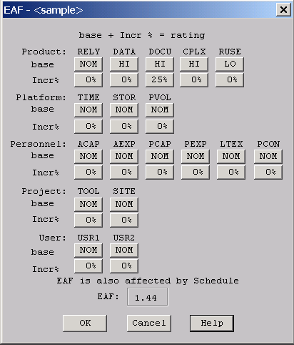
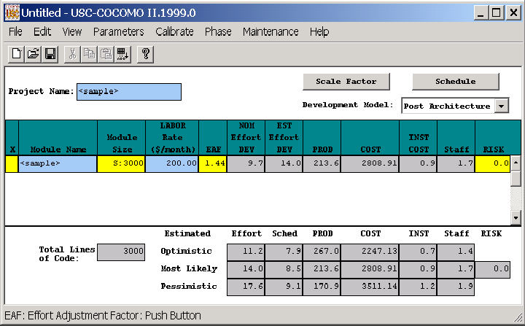
Administración de Proyectos Informáticos
Product attributes
•Required software reliability (RELY)
•Database size (DATA)
•Documentation match to life-cycle needs (DOCU)
Personnel attributes
•Analyst capabilities (ACAP)
•Applications experience (AEXP)
•Programmer capabilities (PCAP)
•Product complexity (CPLX)
•Required Reusability (RUSE)
Platform attributes
•Execution time constraint (TIME)
•Main storage constraint (STOR)
•Platform volatility (PVOL)
•Platform experience (PEXP)
•Programming language experience (LEXP)
•Personnel Continuity (PCON)
Project attributes
•Use of software tools (TOOL)
•Multisite Development (SITE)

Slide 34
Métricas para sistemas orientados a objetos
Métricas para diagramas UML (II)
Métricas de Marchesi (II)
  Métricas de clase:
    CL1: número ponderado de responsabilidades de una clase, heredadas o no.
    CL2: número ponderado de dependencias de una clase, las específicas y las heredades tendrán diferentes pesos.
  Métricas de paquete:
    PK1: relativa al número de dependencias entre las clases del paquete, P_{k}, y las clases de los otros paquetes.
    PK2: dependencias cuyas clases servidoras pertenecen al paquete P_{k}.
    PK3: media de los valores de la métrica PK1.
  Métricas de sistema:
    OA1: número total de clases, N_{C}.
    OA2: número total de jerarquías de herencia, N_{G}.
    OA3: media ponderada del número de clases.
    OA4: desviación estándar del número ponderado de clases
    OA5: media del número de dependencias directas de las clases.
    OA6: desviación estándar del número de dependencias directas de las clases.
    OA7: porcentaje de responsabilidades heredadas respecto al número total de ellas.
Medición del software ‹#›

Slide 35
Adecuación Funcional, Eficiencia y Usabilidad
Atributo | Característica | Subcaracterística | Métrica / Indicador Propuesto
Utilidad | Adecuación Funcional | Completitud funcional | Porcentaje de requisitos funcionales implementados con éxito.
 |  | Exactitud funcional | Tasa de errores en resultados de cálculo generados.
Rendimiento | Eficiencia de Desempeño | Comportamiento temporal | Tiempo medio de respuesta (segundos) bajo carga normal.
 |  | Utilización de recursos | Porcentaje máximo de consumo de CPU y memoria RAM.
Experiencia | Capacidad de Interacción (Usabilidad) | Aprendibilidad | Tiempo promedio que tarda un nuevo usuario en completar una tarea.
 |  | Estética de interfaz | Puntaje de satisfacción en encuestas de diseño visual.

Slide 36
Fiabilidad, Seguridad y Mantenibilidad
Atributo | Característica | Subcaracterística | Métrica / Indicador Propuesto
Estabilidad | Fiabilidad | Tolerancia a fallos | Número de caídas del sistema permitidas por mes.
 |  | Recuperabilidad | Tiempo Medio de Reparación (MTTR) tras un fallo.
Protección | Seguridad | Confidencialidad | Porcentaje de datos sensibles que viajan cifrados.
 |  | Integridad | Número de accesos no autorizados detectados en base de datos.
Soporte | Mantenibilidad | Modularidad | Grado de acoplamiento entre componentes técnicos.
 |  | Capacidad de ser probado | Porcentaje de cobertura de código por pruebas unitarias (Code Coverage).

Slide 37

Control de Lectura
Revisar y responder:
https://www.researchgate.net/profile/Faizan-Berlas/publication/379096213_Software_Metrics_in_Agile_Software_Development_A_Review_Report/links/66024526a4857c796282d4ad/Software-Metrics-in-Agile-Software-Development-A-Review-Report.pdf?_tp=eyJjb250ZXh0Ijp7ImZpcnN0UGFnZSI6InB1YmxpY2F0aW9uRGlyZWN0b3J5IiwicGFnZSI6InB1YmxpY2F0aW9uIn19
Cuales de las métricas son propias de ASD, porque?
Cual nivel tiene mas complejidad para implementar métrica de calidad, describir un ejemplo.
Interpretar la métrica de mayor y menor % de uso en ASD, justificar.
PRESENTACION
Individual
Responder preguntas
Fecha: Sesión actual

Slide 38
Referencias
https://www.mphasis.com/content/dam/mphasis-com/global/en/downloads/WhitePapers/Whitepaper_Software-Testing-Metrics.pdf
https://www.academia.edu/92208514/A_study_on_software_quality_factors_and_metrics_to_enhance_software_quality_assurance

Slide 39
Trabajo Parcial 4:
Aplicación de norma ISO 25000
Revisar:
https://www.scielo.cl/pdf/ingeniare/v29n2/0718-3305-ingeniare-29-02-346.pdf
https://github.com/JuanJFarina/pymetrica
Revisar, seleccionar y adoptar características de la norma ISO 25000 en el proyecto seleccionado.
Seleccionar los componentes y atributos para medir la calidad.
Describa el modelo formal de indicadores de medición y la forma de captura de información
Seleccionar herramienta para captura de información, proceso y presentación de indicadores.
Grupo: 05 personas
Entregable: Reporte y presentación ppt
Entrega: 22/09/2026

Slide 40

Thanks!
Do you have any questions?
jsilvaf@unsa.edu.pe

Slide 41
Calidad de Software

